Slide 1
令和7年8月大雨 在宅被災者アウトリーチ連携事業｜【様式2-1】事業計画補足資料
提出日：202◯年◯月◯日
申請事業名 （20文字以内、副題は不要）
申請団体名（代表団体のみ記載）：
◯■▼〇〇〇
対象地域：
◯◯県 ◯◯市
期間：
2026年○月 〜 2027年2月
事業費（自己資金を含めた額）：
◯◯◯万円
背景 災害の現状、社会課題、必要性を簡潔に説明してください。
事業終了時のアウトカム 事業が終了した後にどんな成果を期待するのかを書いてください。
○○○○○○○○○○○○○○○○○○○○○○○○○○○○○○○○○○○○○○○○○○○○
○○○○○○○○○○○○○○○○○○○○○○○○○○○○○○○○○○○○○○○○○○○○
○○○○○○○○○○○○○○○○○○○○○○○○○○○○○○○○○○○○○○○○○○○○
○○○○○○○○○○○○○○○○○○○○○○○○○○○○○○○○○○○○○○○○○○○○
○○○○○○○○○○○○○○○○○○○○○○○○○○○○○○○○○○○○○○○○○○○○
○○○○○○○○○○○○○○○○○○○○○○○○○○○○○○○○○○○○○○○○○○○○
事業内容 何をどのように行うのか、具体的な活動を書いてください。
○○○○○○○○○○○○○○○○○○○○○○○○○○○○○○○○○○○○○○○○○○○○
○○○○○○○○○○○○○○○○○○○○○○○○○○○○○○○○○○○○○○○○○○○○
○○○○○○○○○○○○○○○○○○○○○○○○○○○○○○○○○○○○○○○○○○○○
対象者 誰を対象としていますか。具体的に書いてください。
○○○○○○○○○○○○○○○○○○○○○○○○○○○○○○○○○○○○○○○○○○○○
○○○○○○○○○○○○○○○○○○○○○○○○○○○○○○○○○○○○○○○○○○○○
○○○○○○○○○○○○○○○○○○○○○○○○○○○○○○○○○○○○○○○○○○○○

Slide 2
令和7年8月大雨 在宅被災者アウトリーチ連携事業｜【様式2-1】事業計画補足資料
申請事業名 （20文字以内、副題は不要）
申請団体名（代表団体のみ記載）：
◯■▼〇〇〇
事業イメージ図 図を使って事業の全体像が理解できるように表現してください。申請団体や関係団体の具体的な役割を書き込み、どのような活動を実施するのかご記入ください。
例：働く女性の孤立孤独解消事業
コンソーシアム
申請団体A
申請団体B
運営
女性支援センター（仮称）
イベント・懇話会
対象女性
マッチング
団体

Slide 3


令和7年8月大雨 在宅被災者アウトリーチ連携事業｜【様式2-1】事業計画補足資料
申請事業名 （20文字以内、副題は不要）
申請団体名（代表団体のみ記載）：
◯■▼〇〇〇
対象となるSDGsの目標 P4 SDGsのアイコンを選択し、下記例のように枠内に収まるよう貼り付けてください。複数可
団体の活動内容 団体が過去に行った主な活動や実績をお書きください。
○○○○○○○○○○○○○○○○○○○○○○○○○○○○○○○○○○○○○○○○○○○○
○○○○○○○○○○○○○○○○○○○○○○○○○○○○○○○○○○○○○○○○○○○○
○○○○○○○○○○○○○○○○○○○○○○○○○○○○○○○○○○○○○○○○○○○○
SDGsターゲット 本事業に当てはまるターゲット項目を、下記リンク先を参照し、転機してください。https://www.mofa.go.jp/mofaj/gaiko/oda/sdgs/statistics/index.html
○○○○○○○○○○○○○○○○○○○○○○○○○○○○○○○○○○○○○○○○○○○○
○○○○○○○○○○○○○○○○○○○○○○○○○○○○○○○○○○○○○○○○○○○○
○○○○○○○○○○○○○○○○○○○○○○○○○○○○○○○○○○○○○○○○○○○○

Slide 4
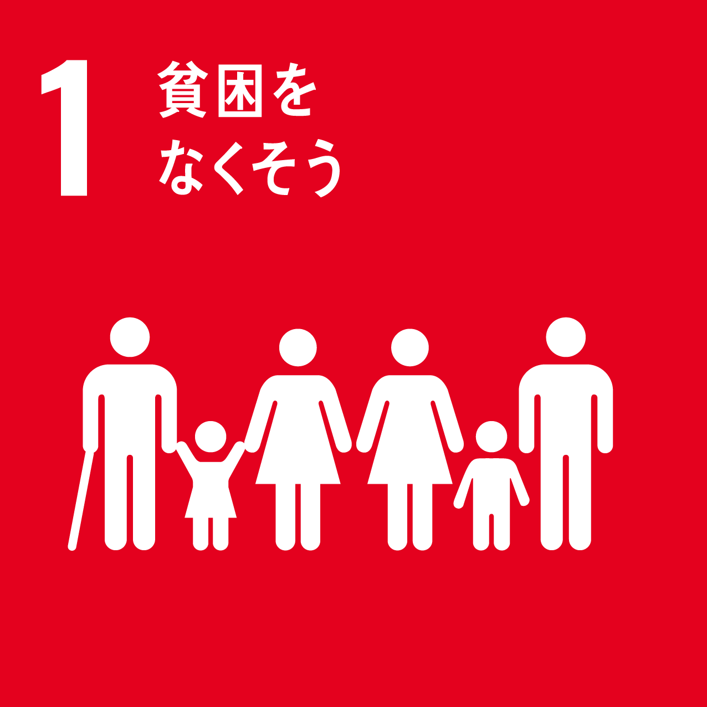














令和7年8月大雨 在宅被災者アウトリーチ連携事業｜【様式2-1】事業計画補足資料
対象となるSDGsの目標
該当するSDGsのアイコンを選び、P３記載例を参考に貼り付けてください。（複数選択可）

Slide 5
令和7年8月大雨 在宅被災者アウトリーチ連携事業｜【様式2-1】事業計画補足資料
参照①
申請事業名
この事業名を明示します。
申請団体名
この事業を提案する団体の正式名称を記載します。略称がある場合、それも併記してください。
提出日
この資料が正式に提出される予定の日付を記載します。
実施地域
事業が行われる具体的な場所を明示します。
県全体または市単位での実施の場合は、その旨も追記してください。
期間
事業が開始される予定日を記載します。（終了日は2027年2月末日）
事業費
必要な資金の総額を明示します。
背景
事業が必要とされる背景にある災害の現状、社会課題、必要性を簡潔かつ明確に説明します。状況を数値や事例があれば、記載ください
事業内容
何をどのように行うか、具体的な活動を明示します。各フェーズやステップについても詳細に説明し、事業の全体像をより明確にしてください。
事業終了時のアウトカム
事業が終了した後に期待する成果を明記してください。具体的には、解決を目指す社会課題に直結する2〜3の指標を定量的な数値とともに記載してください。この数値が事業の有効性と影響度を明確に示す重要な要素となります。
・対象者
事業が主に支援する対象群を明示します。特に、対象が年齢層、職種、地域などで特定されている場合は、その詳細を明確にしてください。対象者が持つ特有のニーズなどもある場合は、それもご記入ください。
事業イメージ図
図を使って事業の全体像を理解できるように表現してください。申請団体や関係団体の具体的な役割を書き込み、どのような活動を実施するのかご記入ください。この図は審査員にも提供され、事業内容を把握するための資料となります。
団体の活動内容
過去に行った主要な活動や実績を記載します。可能であれば、成果に関する具体的な数字（例：参加者数、影響を受けた人数など）をご記入ください。
対象となるSDGsの目標
P4を参照し、該当するSDGsのアイコンを選び、P3所定の枠内に配置してください。
SDGsターゲット
下記リンク先より、本事業に関連するSDGsターゲット項目を選び、P3指定の枠内に転機してください。 外務省｜JANPAN SDGs Action Platform https://www.mofa.go.jp/mofaj/gaiko/oda/sdgs/statistics/index.html
留意点）データの提出にあたって
P1～P3のデータのみをご提出いただくようお願いします。それ以外のページは削除してください。データの形式は、PowerPointまたはPDFでお送りください。

